Slide 1
1

Slide 2
^{PRÉSENTE :}

Slide 3
7 jours de programmes pour enfants

Slide 4
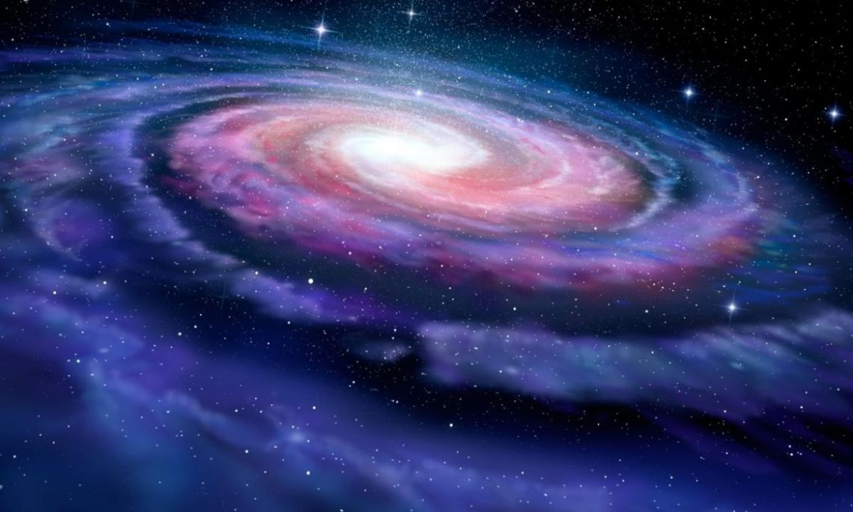
Jésus a voyagé pour mourir pour moi
Notes:
Leçon Biblique No. 1
Jésus a voyagé pour mourir pour moi
Référence biblique : Salmos 33:6; Romanos 5:12; Santiago 4:17; Romanos 3:23; 1 Juan 4:14;
Isaías 9:6; 1 Timoteo 1:15.
Leçon principale : “Jesús viene a salvarme”.
Objectifs spécifiques :
A la fin de la leçon, les enfants seront capables :
De comprendre que Jésus est venu pour sauver les pécheurs.
D’apprendre que Jésus a donné sa vie à notre place.
D’inviter Jésus à vivre dans notre cœur.
Verset à mémoriser : « … Jésus Christ est venu dans le monde pour sauver les pécheurs, dont je suis le premier» 1 Timothée 1:15.
Matériels :
1. Dessins pour la leçon.
2. Chanson devise du jour et verset à mémoriser dans des images illustratives.
3. Matériel d’illustration pour le temps de prière.
4. Des souvenirs avec le verset du jour que chaque enfant peut rapporter à la maison.
5. Matériel pour les activités manuelles.

Slide 5
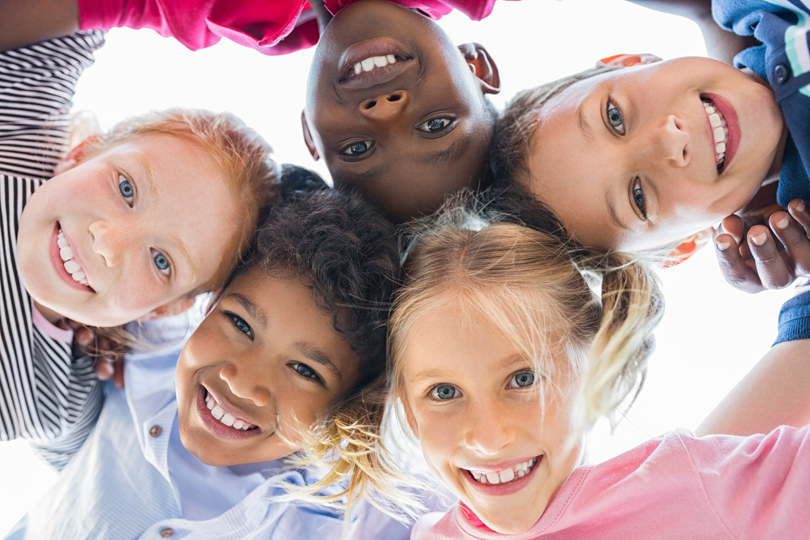
Bienvenue
Bienvenue
Notes:
Développement du programme
1. Bienvenue. Accueillez tout le monde de manière amicale, joyeuse et amusante, en saluant tous les enfants en groupe et de manière générale. Présentez-vous ainsi que tous les enseignants qui seront en charge pendant l’activité aux enfants.

Slide 6
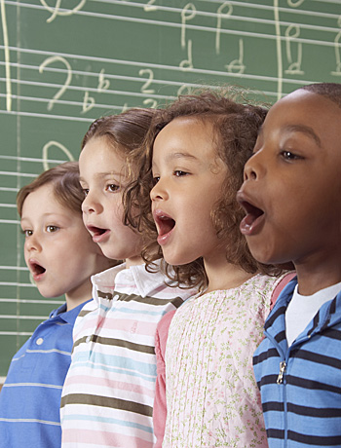
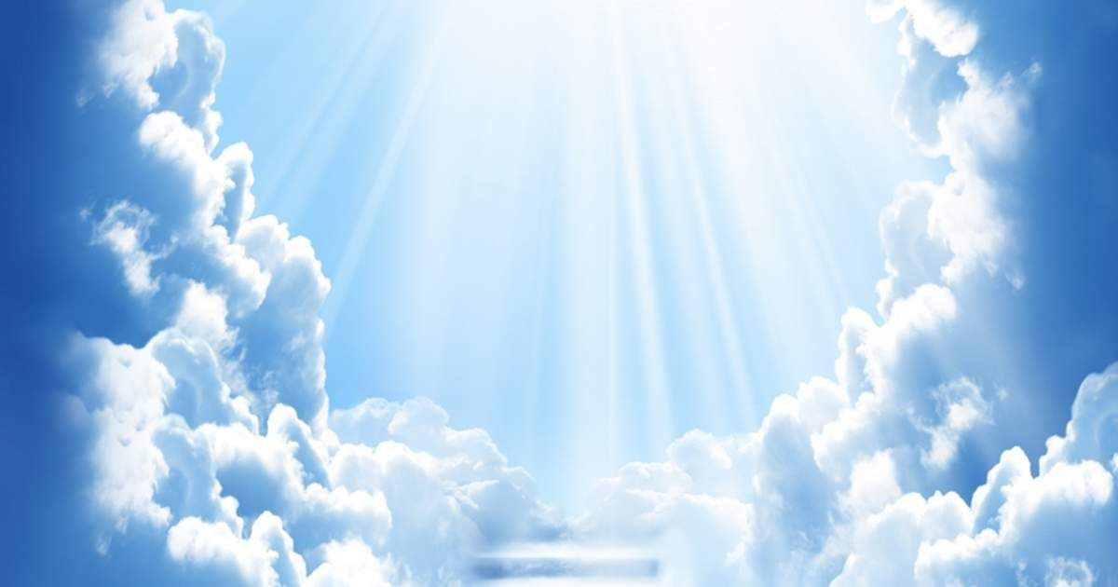
Moment Musical
Dieu des cieux
Notes:
2. Moment musical : Commencez à enseigner des chansons gaies qui peuvent motiver le groupe. Vous pouvez utiliser une chanson de salutation. La suggestion pour cette série est « Viens et rejoins-moi ». Vous pouvez revoir les chansons des années précédentes.
Une option est d’enseigner « Nous sommes heureux », « Oh quelle joie », « Alléluia », etc.
Il est important d’avoir un espace pour enseigner la chanson du jour en rapport avec le sujet. Le chant du jour est : « Dieu des cieux ». Vous pouvez trouver des suggestions de chansons à enseigner dans le manuel.

Slide 7
Moment Musical
Le Dieu des cieux et de la terre est mon père
Notes:
Le Dieu des cieux et de la terre est mon père

Slide 8
Moment Musical
Son pouvoir est incomparable
Notes:
Son pouvoir est incomparable.

Slide 9
Moment Musical
Il n'y a rien qu'il ne puisse pas faire pour moi
Notes:
Il n'y a rien qu'il ne puisse pas faire pour moi

Slide 10
Moment Musical
Son amour est si grand qu'il n'a pas de fin
Notes:
His love so great, reaching infinity.

Slide 11
Moment Musical
Le Dieu des cieux Il est venu pour me sauver
Notes:
Le Dieu des cieux Il est venu pour me sauver

Slide 12
Moment Musical
Sur la croix il est mort pour mes péchés
Notes:
Sur la croix il est mort pour mes péchés

Slide 13
Moment Musical
Et il a ressuscité, la mort il a vaincu
Notes:
Et il a ressuscité, la mort il a vaincu.

Slide 14
Moment Musical
Aujourd'hui et pour toujours ma vie je lui donne
Notes:
Aujourd'hui et pour toujours ma vie je lui donne

Slide 15
Moment Musical
Alléluia il a vaincu
Chœur
Notes:
Alléluia il a vaincu,

Slide 16
Moment Musical
toute la gloire pour Jesús,
Chœur
Notes:
toute la gloire pour Jesús,

Slide 17
Moment Musical
tout-puissant Seigneur des cieux
Chœur
Notes:
tout-puissant Seigneur des cieux

Slide 18
Moment Musical
c'est lui le roi de mon coeur,
Chœur
Notes:
c'est lui le roi de mon coeur,

Slide 19
Moment Musical
Chœur
à ton côté toujours, je veux rester.
Notes:
à ton côté toujours, je veux rester.

Slide 20
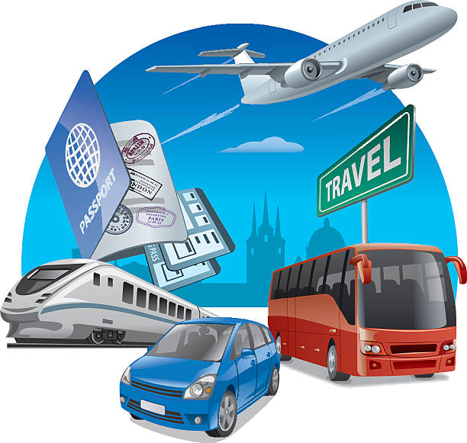
Introduction
Notes:
3. Leçon
3. 1. Introduction
Notre série de cette année s’intitule : Le plus grand voyage !
Avez-vous déjà fait un grand voyage?
Dites-moi, comment avez-vous voyagé? (Laissez les enfants parler…)
Oui, nous pouvons voyager de plusieurs manières : En train, en avion, en bateau, en bus, en voiture, en calèche, à dos d’âne, et il existe d’autres manières de voyager.
La Bible nous parle d’un voyage très important que nous entreprendrons très bientôt ! Mais, avant cela, je dois vous parler d’un autre voyage qui s’est passé il y a longtemps et dont nous avons besoin de savoir pour que vous puissiez faire le prochain voyage.

Slide 21
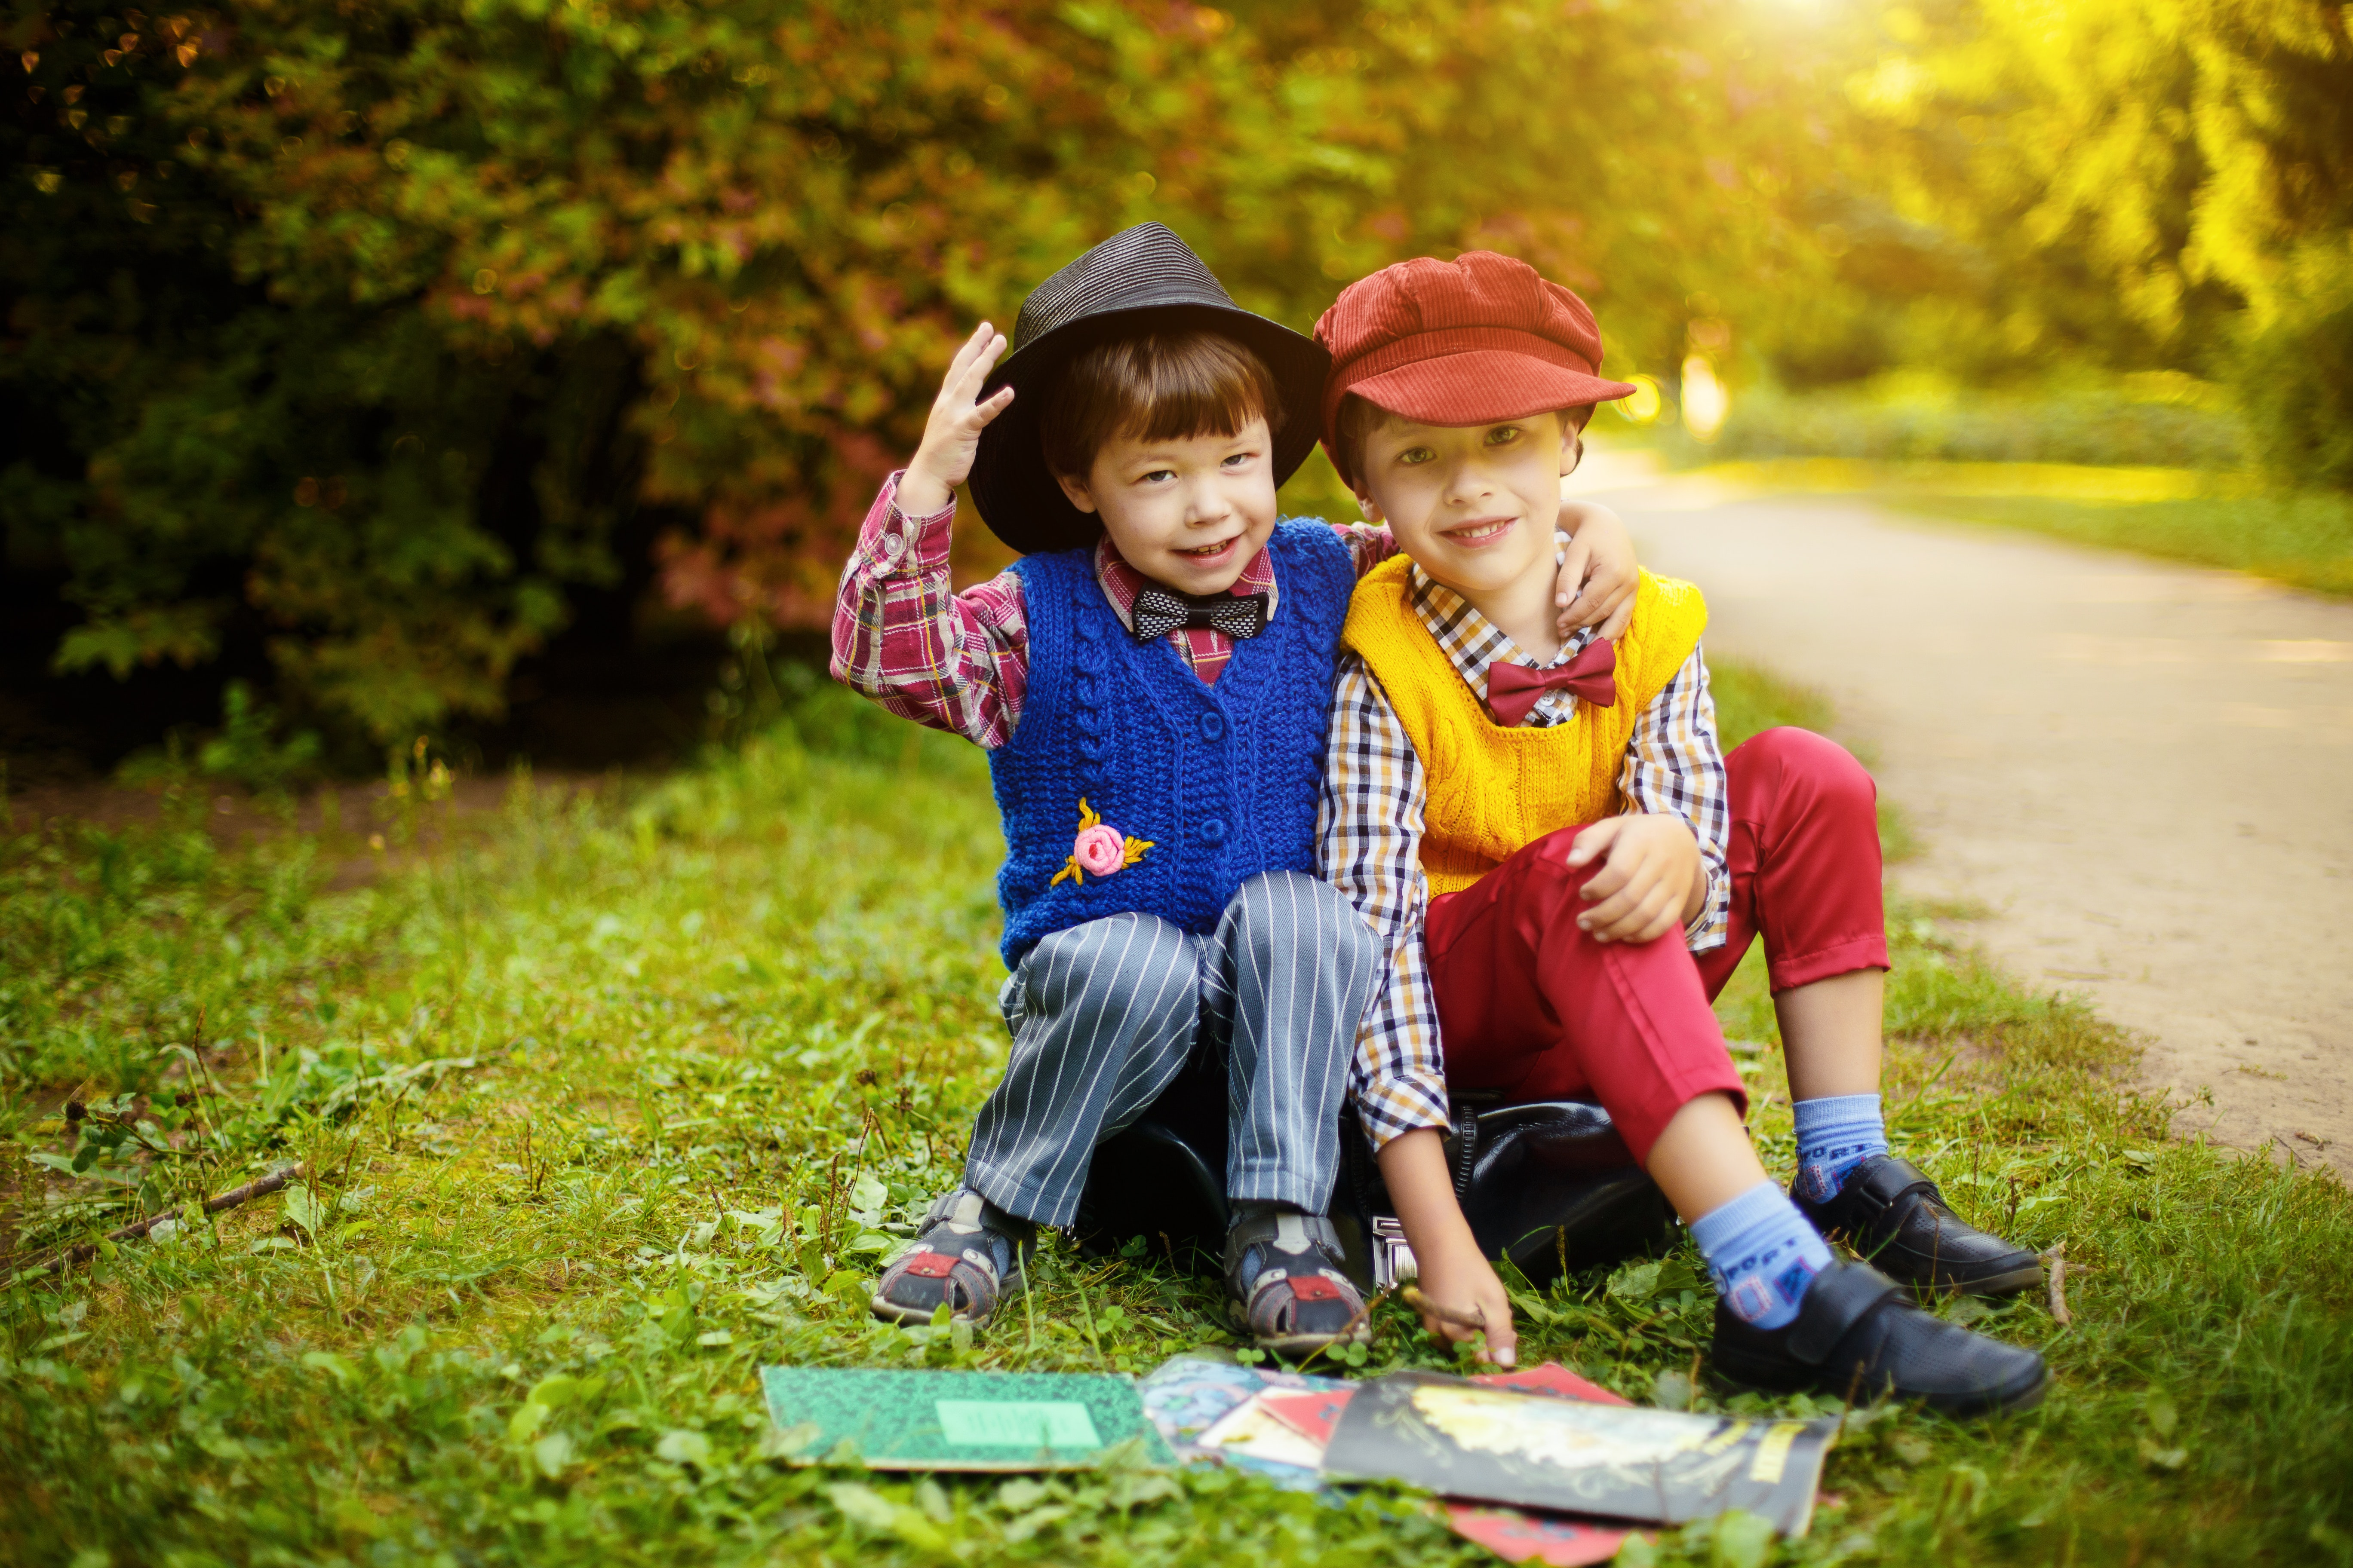
Développement
Notes:
3. 2. Développement de la leçon
Lorsque Dieu a créé le monde, il a rendu tout parfait : les plantes, les fleurs, les animaux, l’homme et la femme. Tout était beau et parfait !!!
Tout ce que nous voyons dans la nature a été créé par Dieu pour nous tous. Il l’a fait pour que nous vivions heureux sur cette terre et que nous profitions de tout ce qui a été créé pour notre bien.
Comment c’est beau de profiter de la nature, des plantes, des fleurs, des amis, de la famille, n’est-ce pas?

Slide 22
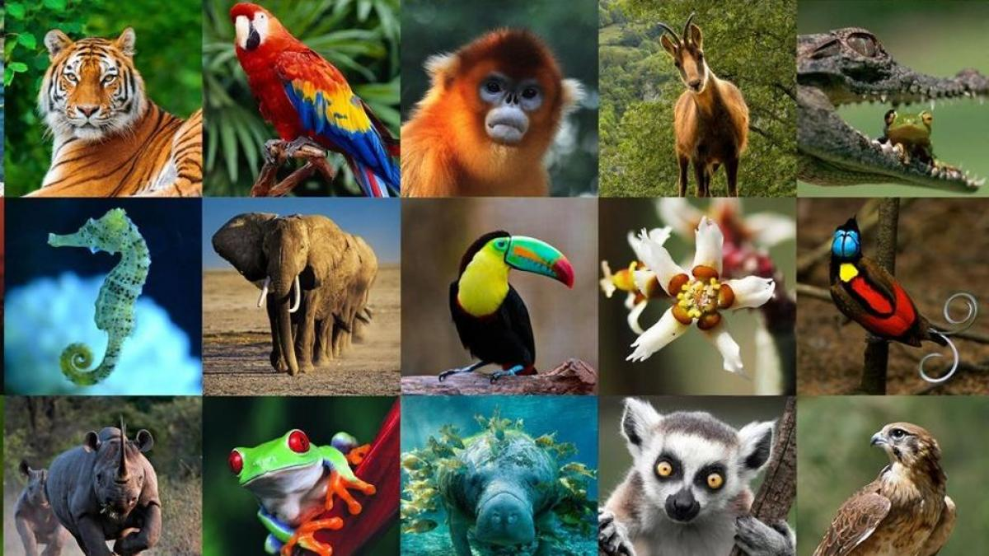
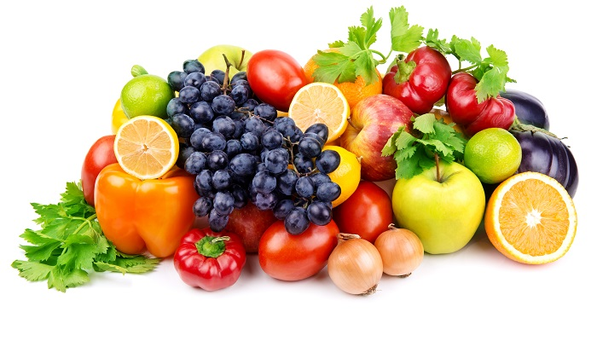
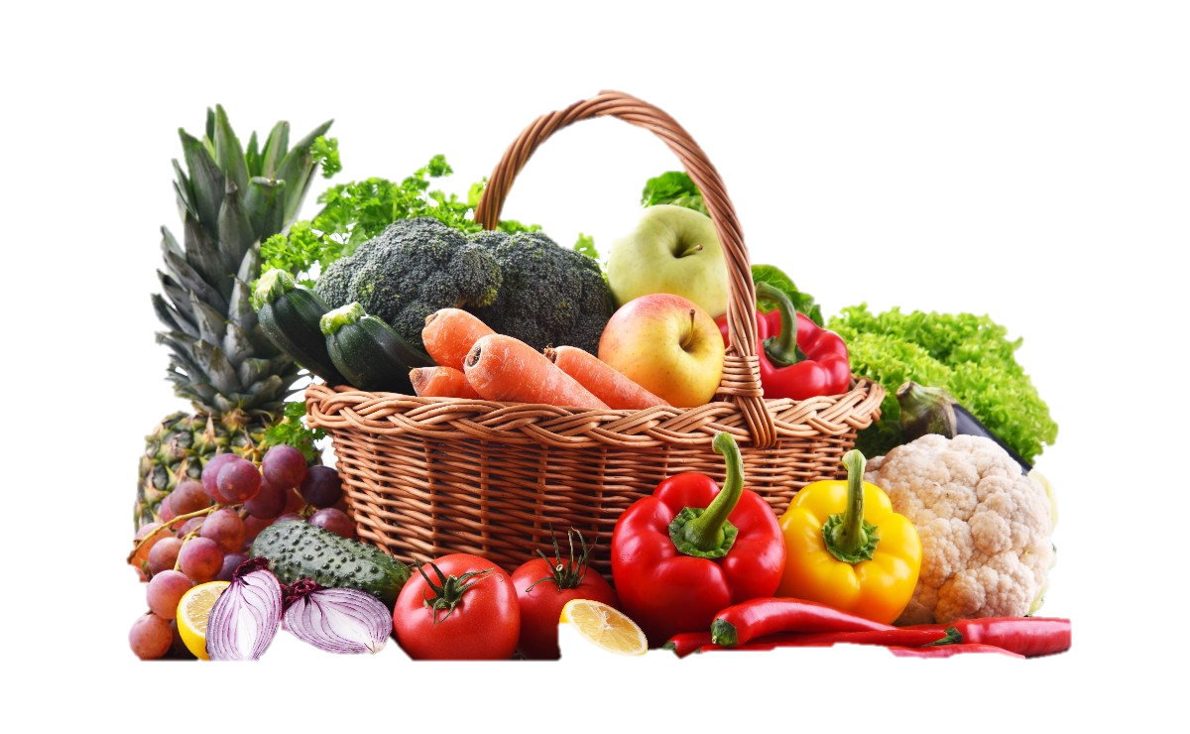
Développement
Notes:
Et toi ? Appréciez-vous tout ce que Dieu a fait ?... La création de Dieu est si merveilleuse !
Laisse-moi te demander... tu aimes les animaux ? Quel est votre animal préféré? Lions, dauphins, chats, chiens, perroquets ? (Nous attendons la réponse).
Et les fleurs ? Les fruits? Quel est ton fruit préféré? Il y en a sûrement beaucoup que vous aimez et beaucoup que vous n’avez même pas encore essayé.
Saviez-vous que chaque pays a des fruits que l’on ne trouve peut-être pas dans d’autres pays ? Cela se produit parce que le climat a des caractéristiques différentes de celles des autres pays. Par exemple : au Canada en hiver, il y a beaucoup de chutes de neige; et, dans certains endroits, comme l’Afrique, les gens n’ont jamais vu de neige. Au Pérou, il y a le quinoa, qui est un excellent aliment, mais dans d’autres pays, ils ne connaissent pas le quinoa.
Il est intéressant de savoir que Dieu a fait des choses merveilleuses dans la nature et qu’Il nous donne ce dont nous avons besoin selon l’endroit où nous vivons.
Comment notre Seigneur est merveilleux ! Il a tout créé pour notre bien !

Slide 23
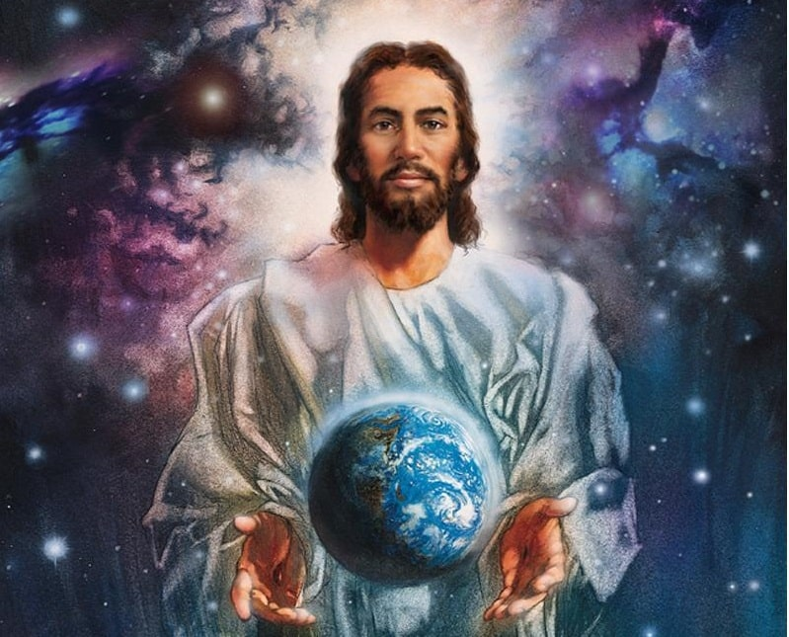
« Les cieux ont été faits par la parole de l’Éternel, Et toute leur armée par le souffle de sa bouche. »
(Psaume 33:6).
Développement
Notes:
Vous savez quoi? La Bible nous dit comment Dieu a créé tout cela. Dans le Psaume 33 :6, il est dit :
«Les cieux ont été faits par la parole de l’Éternel, Et toute leur armée par le souffle de sa bouche.»

Slide 24
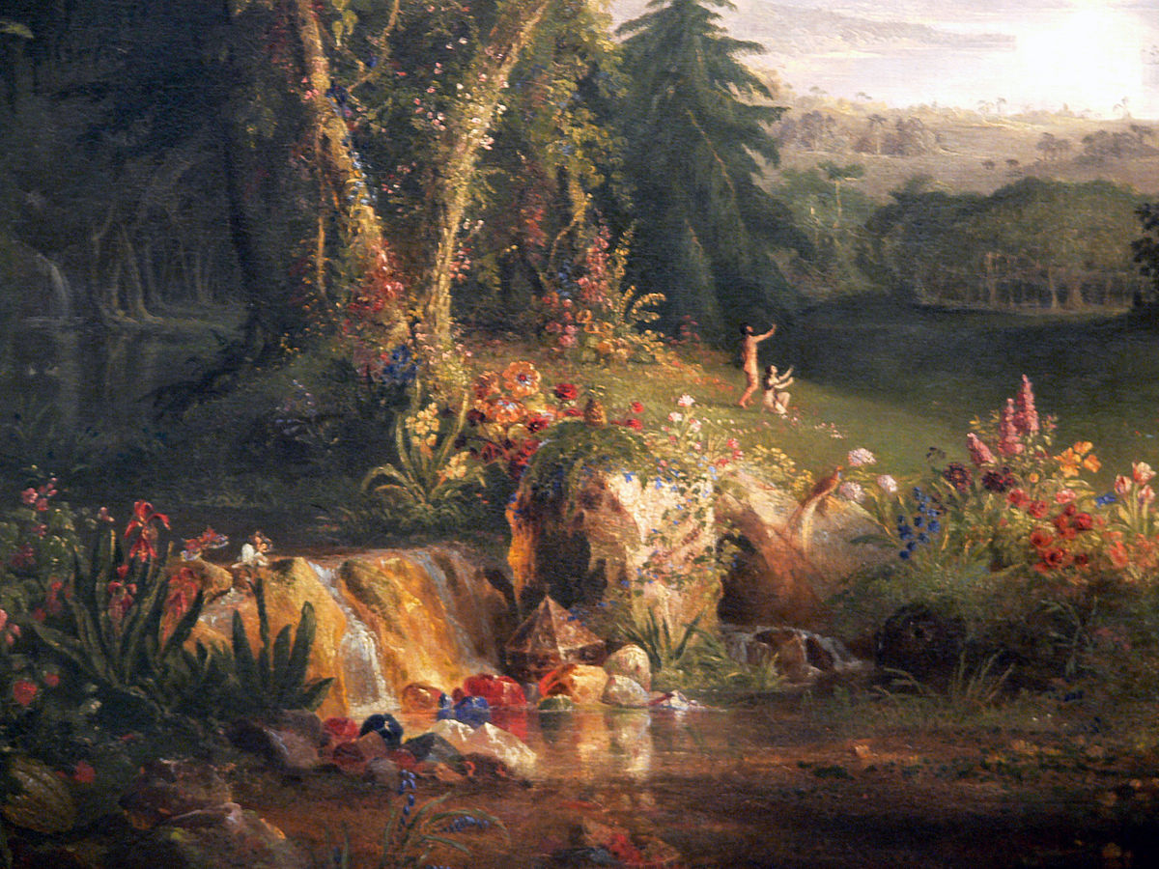
Développement
Notes:
En Eden, rien ne manquait, tout avait été créé parfait. Tout était beau ! Adam et Eve vivaient heureux. Ils adoraient passer du temps avec tous les animaux. Adam était celui qui a nommé chacun des animaux. De plus, les plantes ne se sont jamais fanées, ni ne sont mortes. Les fleurs arboraient leurs belles couleurs, la pelouse était d’un très beau vert vif. La maison d’Adam et Eve était magnifique, ils vivaient dans le jardin d’Eden.
Pour qu’ils puissent continuer à profiter de toute cette beauté, Dieu dit à l’homme quelque chose de très important : « Ne te sépare pas d’Ève ». Ils doivent toujours marcher ensemble. Il leur a également dit qu’ils pouvaient manger tout ce qui était en Eden. Tous les fruits étaient pour eux à manger ; mais il y en avait une, juste une, que Dieu leur avait interdit de manger. Tu sais, c’était quoi ? (Attendez la réponse) Oui, c’était le fruit de l’arbre de la reconnaissance du bien et du mal !
Dieu leur avait clairement donné ce commandement et a dit que s’ils mangeaient de cet arbre, ils allaient mourir.
Et que pensez-vous qu’ils ont fait ?... (Attendez la réponse).

Slide 25
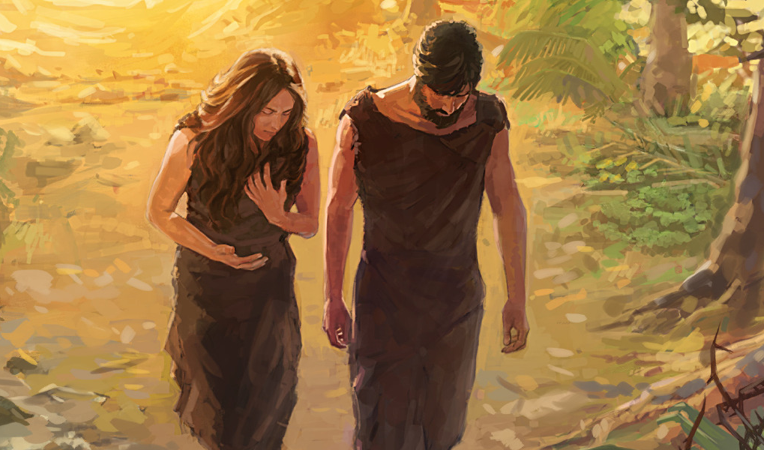
Développement
Notes:
Quelle tristesse! Ils n’ont pas obéi à Dieu et ont mangé du fruit de l’arbre interdit ! Parce qu’ils étaient désobéissants, Dieu les fit sortir du magnifique jardin d’Eden. Maintenant, ils étaient loin de Dieu et ne pouvaient pas profiter de tout le bien que Dieu leur avait fait.
L’homme avait désobéi à Dieu et cela s’appelle le péché ; et ainsi le péché est entré sur la terre. Maintenant, tous les humains étaient perdus. La Bible dit : «C’est pourquoi, comme par un seul homme le péché est entré dans le monde, et par le péché la mort, et qu’ainsi la mort s’est étendue sur tous les hommes, parce que tous ont péché,...» (Romains 5:12).

Slide 26
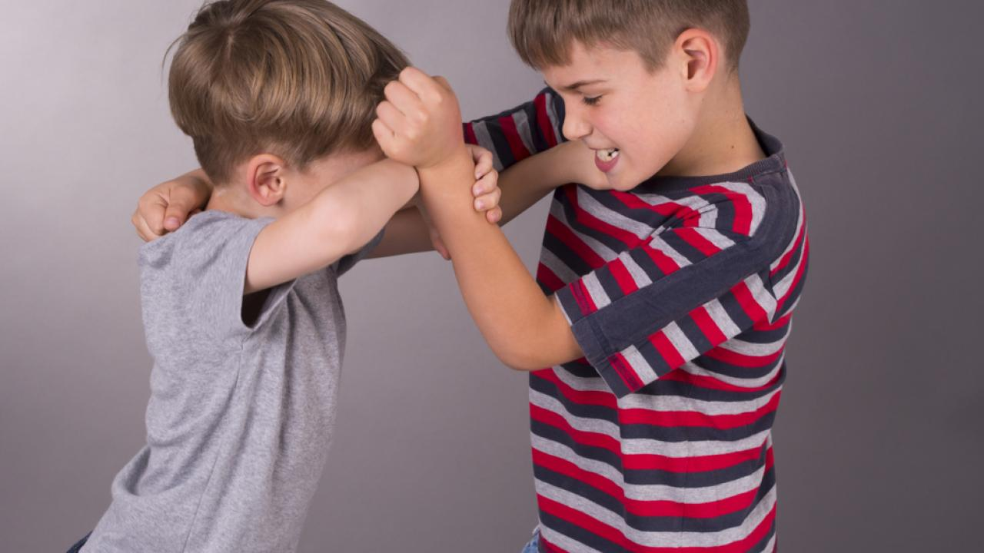
Développement
PÉCHÉ
Notes:
Alors qu’est-ce que le péché ? La Bible nous dit : «Quiconque pèche transgresse la loi, et le péché est la transgression de la loi. » (1. Jean 3:4).

Slide 27
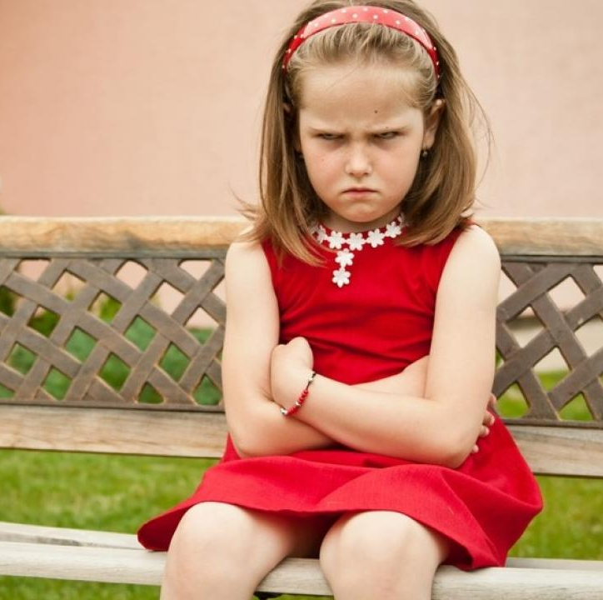
« Celui donc qui sait faire ce qui est bien, et qui ne le fait pas, commet un péché. » (Jacques 4:17).
Développement
Notes:
Les péchés sont toutes les mauvaises choses que nous faisons, disons ou pensons. Tout cela est péché. Jacques dit : «Celui donc qui sait faire ce qui est bien, et qui ne le fait pas, commet un péché.» (Jacques 4:17).
Vous connaissez sûrement certains péchés que les enfants et les adultes commettent, tels que : voler, se battre, dire des gros mots, être jaloux, être fier, égoïste, mentir...
Quels péchés avez-vous commis ? Ne le dites pas, mais prenez un moment pour réfléchir aux mauvaises choses que vous avez faites ?
L’apôtre Paul dit : «Car tous ont péché et sont privés de la gloire de Dieu.» (Romains 3:23).

Slide 28
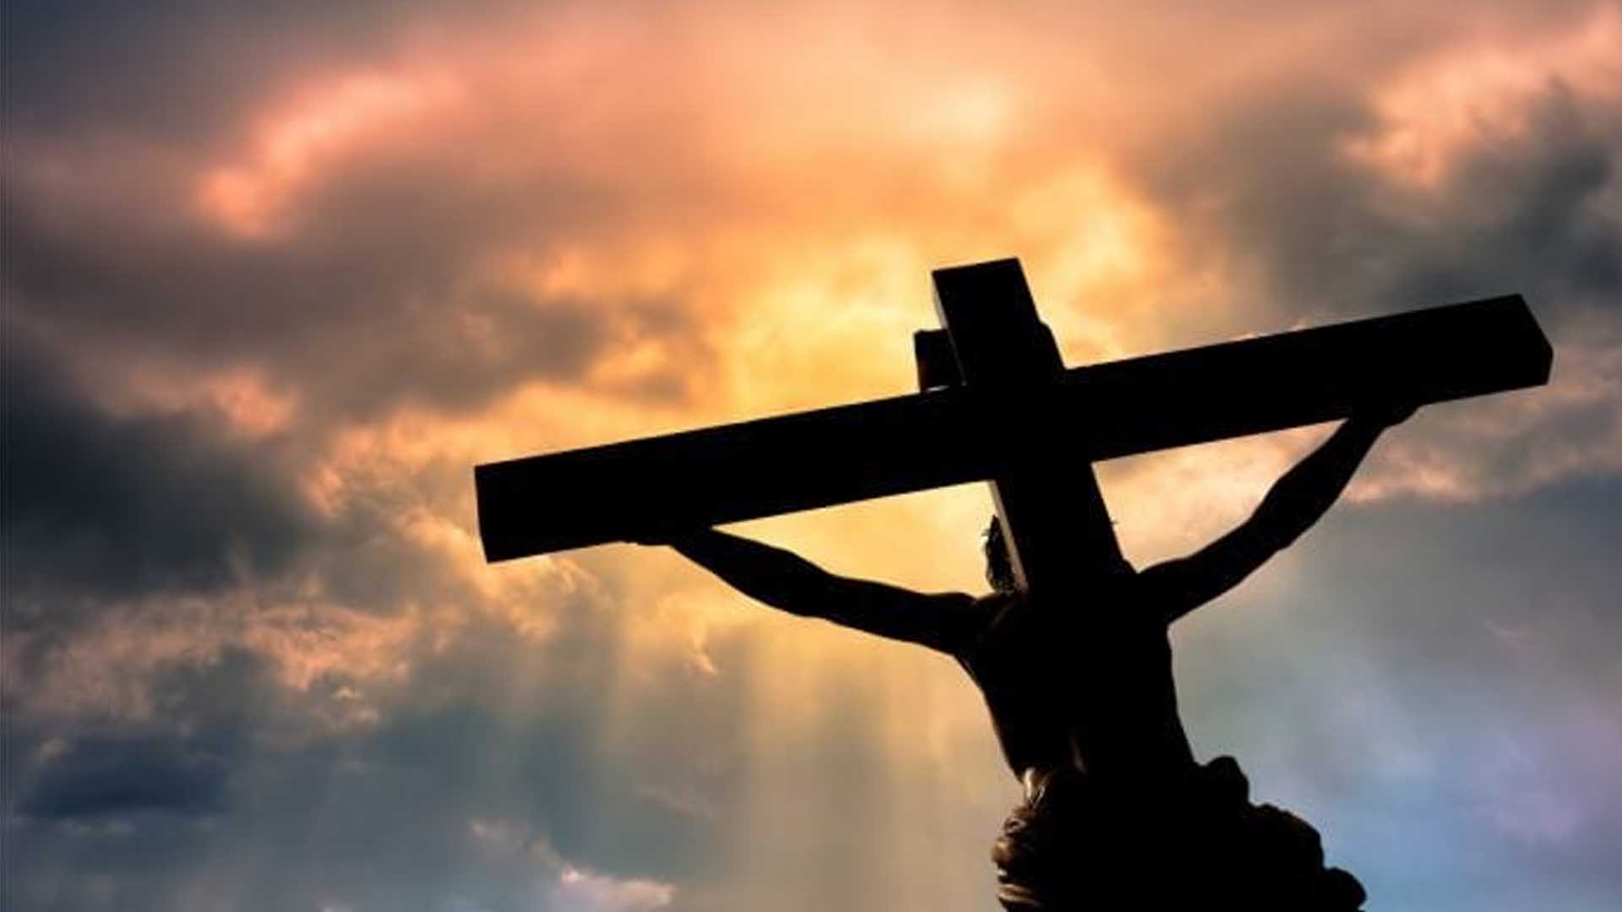
Développement
Notes:
Comment c’est terrible! Maintenant, nous aussi, nous sommes loin de Dieu.
Mais attendez! Ne vous inquiétez pas ! Parce que Dieu a fait un plan pour que nous soyons à nouveau en communion avec Lui. Afin que nous soyons à nouveau enfants de Dieu.
Savez-vous quel est ce plan? Le plan est que Dieu a permis à Jésus de faire un voyage super spécial ici sur terre pour mourir à la place de tous les pécheurs.
Ce n’est qu’ainsi que l’homme pourrait redevenir un enfant de Dieu. La Bible dit : « …que le Père a envoyé le Fils comme Sauveur du monde.» (1 Jean 4:14).
Oui! La seule solution était que quelqu’un du ciel vienne sur terre pour sauver toute l’humanité perdue !
Et Jésus était l’élu spécial pour faire ce voyage. Il a tout laissé au ciel pour accomplir cette mission.

Slide 29
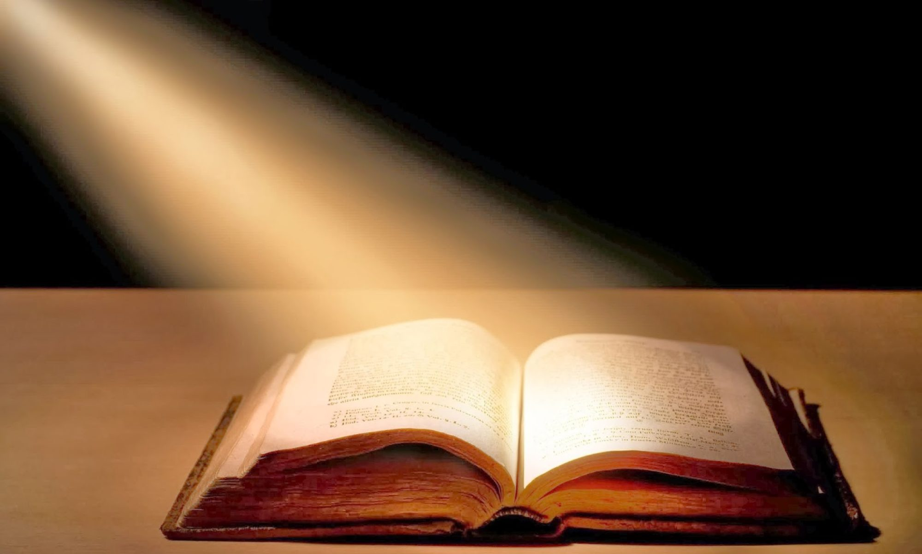
Développement
Notes:
Quelle Merveille! Comme c’est beau de savoir que Dieu avait un plan pour moi, pour me sauver !
C’est aussi dans la Bible : «Car le salaire du péché, c’est la mort; mais le don gratuit de Dieu, c’est la vie éternelle en Jésus Christ notre Seigneur.» (Romains 6 :23).
Dieu veut que nous soyons sauvés par Jésus.
Comment Dieu aura-t-il exécuté ce plan ?

Slide 30
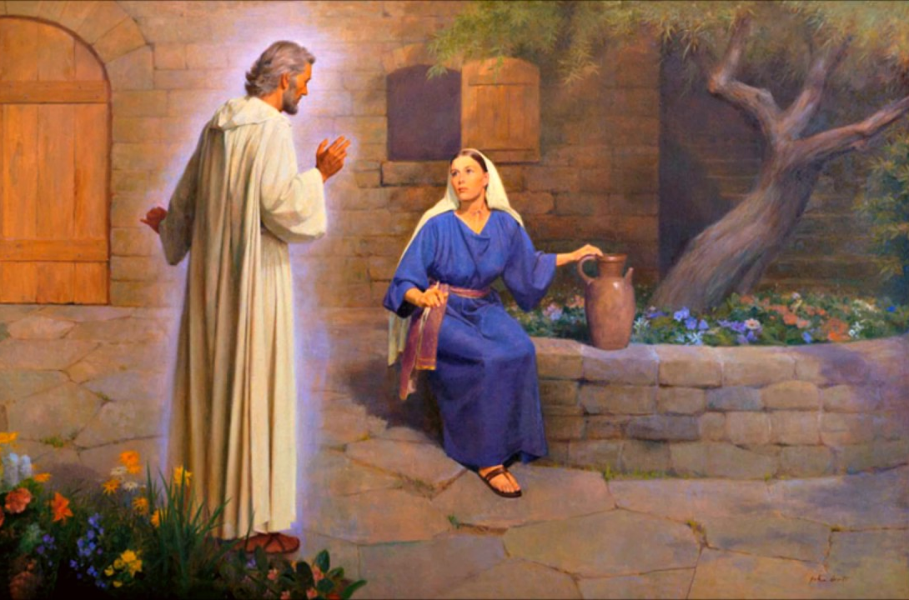
Développement
Notes:
Comment s’est passé ce voyage ? Nous ne savons pas. Mais je peux vous dire à quoi ressemblait la vie de Jésus et comment il est venu au monde :
Un ange s’est présenté à Marie et lui a dit qu’elle allait avoir un bébé. Il lui a dit que ce bébé était très spécial parce qu’il allait sauver le monde. Elle était célibataire, mais elle était fiancée et sur le point de se marier. Dieu l’a choisie parce qu’elle était si spéciale. Et Dieu la bénit grandement.

Slide 31
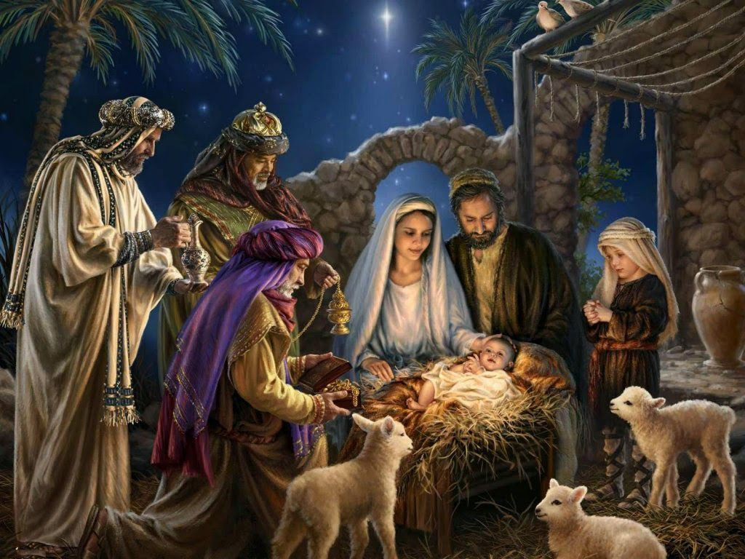
Développement
Notes:
Un jour, il est né, mais pas comme tous les enfants des foyers ou des hôpitaux. Il est né dans une mangeoire, où vivent les animaux. Dans une écurie. Mais il n’est pas né comme roi des rois, mais comme un enfant ordinaire.
Certains ont réalisé qu’il était né. Savez-vous qui ils étaient ? C’étaient les bergers de Bethléem, les anges qui chantaient et les magiciens qui le visitaient et l’adoraient.
Connaissez-vous toute l’histoire de Jésus ? Bien sûr, vous avez sûrement entendu à maintes reprises comment Jésus est né et comment il a vécu ici sur terre.

Slide 32
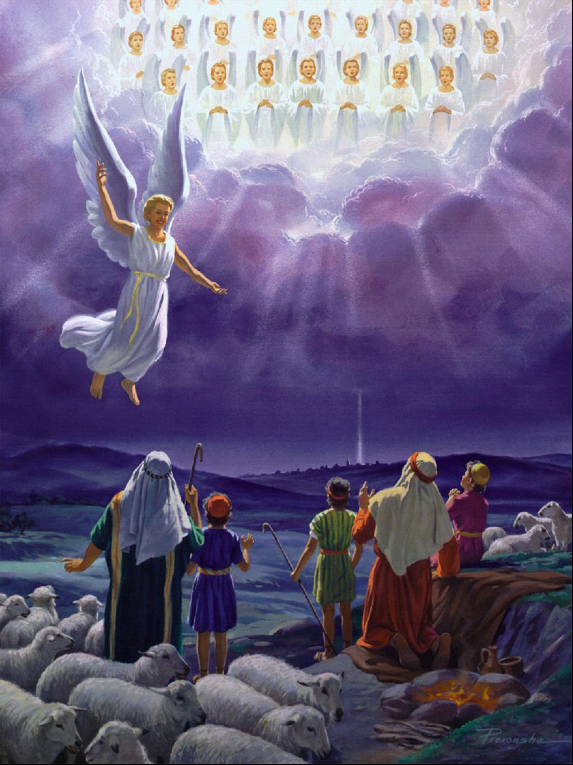
Développement
Notes:
Esaïe dit : «Car un enfant nous est né, un fils nous est donné, Et la domination reposera sur son épaule; On l’appellera Admirable, Conseiller, Dieu puissant, Père éternel, Prince de la paix. » (Esaïe 9 :6).
Il est venu avec une mission : être le Sauveur du monde !

Slide 33
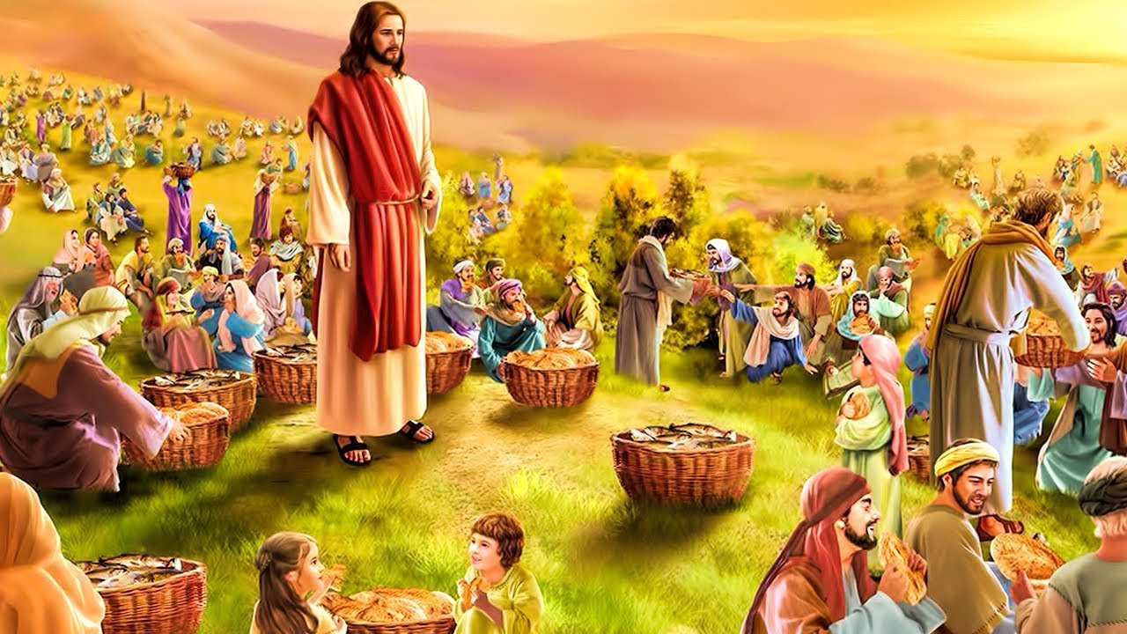
Développement
Notes:
Jésus a fait beaucoup de choses lorsqu’Il était sur cette terre : Il a guéri les malades, Il a fait des miracles, Il a marché dans différents endroits. Mais tout le monde ne savait pas qu’Il était Dieu qui était venu sur cette terre pour sauver le monde. Beaucoup ne comprenaient pas la mission qu’il avait sur cette terre.
Un jour, il a dû mourir, car cela faisait partie du plan du salut.
Vous savez quoi? Quand il était sur terre, il n’a jamais péché ni fait quoi que ce soit de mal. Il a vécu sa vie sur terre pour aider les autres : il a guéri les malades, ressuscité les morts et instruit tous ceux qui l’écoutaient.

Slide 34
« Car Dieu a tant aimé le monde qu’il a donné son Fils unique, afin que quiconque croit en lui ne périsse point, mais qu’il ait la vie éternelle. » (Jean 3 : 16).
Développement
Notes:
«Car Dieu a tant aimé le monde qu’il a donné son Fils unique, afin que quiconque croit en lui ne périsse point, mais qu’il ait la vie éternelle.» (Jean 3:16).

Slide 35
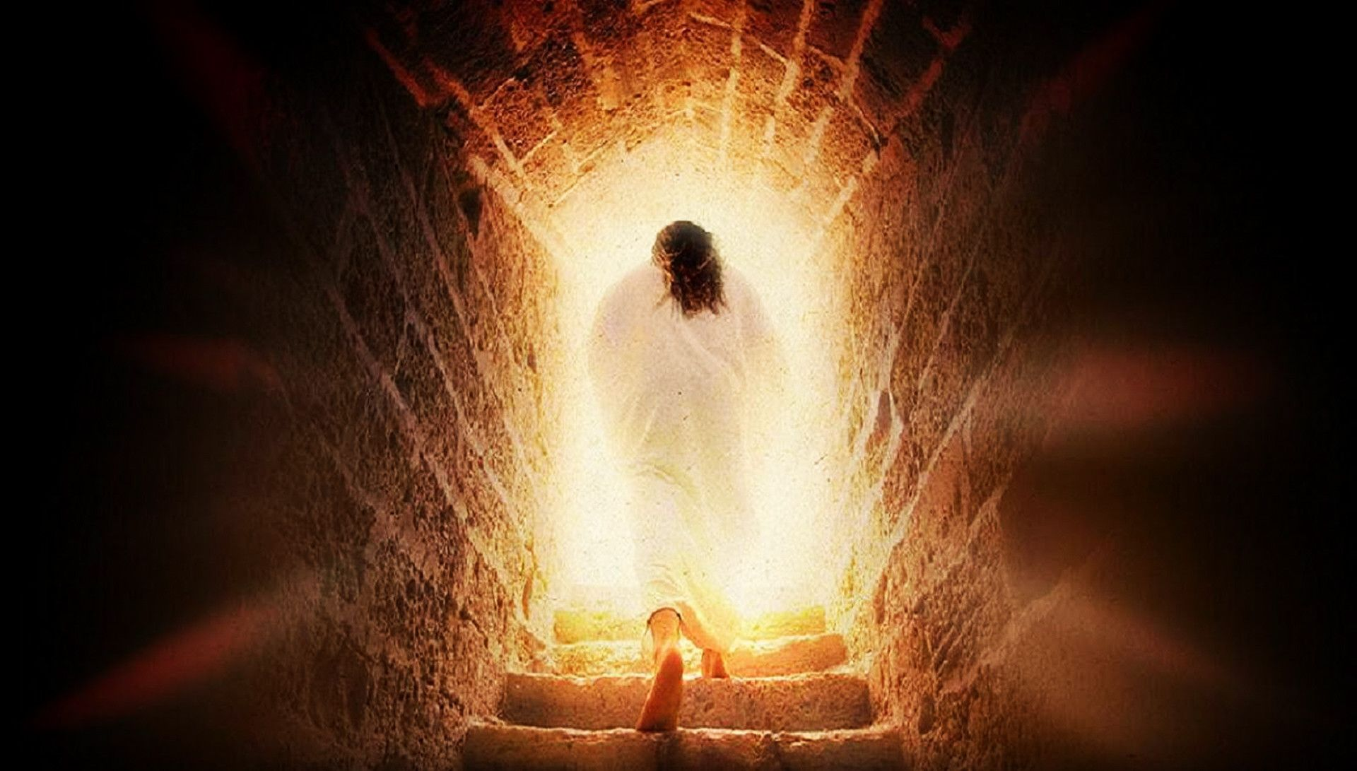
Développement
Notes:
Mais Il était toujours condamné et devait mourir. Cependant, le troisième jour, il est ressuscité comme il l’avait dit à ses disciples. Tout a été accompli selon le plan de Dieu. Maintenant, le plan de Dieu était achevé. Par Jésus, tous les hommes peuvent être sauvés.
Quel merveilleux plan de salut !

Slide 36
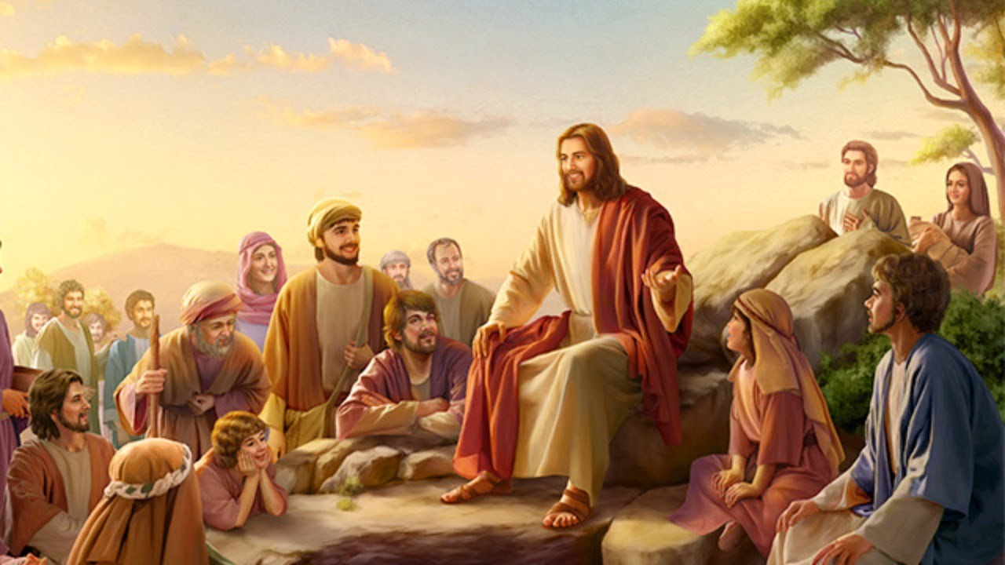
Développement
Notes:
Jésus est venu dans ce monde pour donner sa vie pour tous les pécheurs.
L’apôtre Paul dit : « C’est une parole certaine et entièrement digne d’être reçue, que Jésus Christ est venu dans le monde pour sauver les pécheurs, dont je suis le premier.» (1 Timothée 1:15).
Nous sommes tous pécheurs et Jésus est également mort pour nous, même s’il l’a fait il y a tant d’années.
Quand nous péchons, il intercède pour nous, comme s’il prenait notre place ; mais, nous devons donner notre vie au Seigneur. Nous devons laisser Dieu vivre en nous.

Slide 37
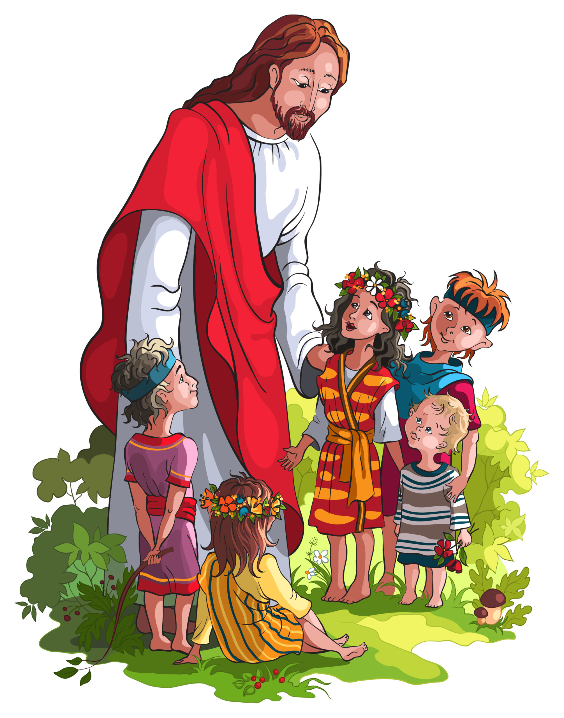
Développement
Notes:
Après avoir dit à Jésus de vivre dans nos cœurs pour toujours, nous devons demander au Seigneur le pardon de tous nos péchés. Ce n’est que si nous nous repentons et demandons pardon qu’Il nous pardonne et nous purifie du mal.
Souvenez-vous, la Bible dit : «Car Dieu a tant aimé le monde qu’il a donné son Fils unique, afin que quiconque croit en lui ne périsse point, mais qu’il ait la vie éternelle.» (Jean 3:16).
N’oubliez pas, nous devons croire en Jésus. Nous devons croire que Dieu a envoyé son Fils mourir à ma place et à votre place. Si nous acceptons cela, alors par lui nous pouvons devenir enfants de Dieu.
Êtes-vous prêt à accepter Jésus comme votre seul Sauveur ?

Slide 38
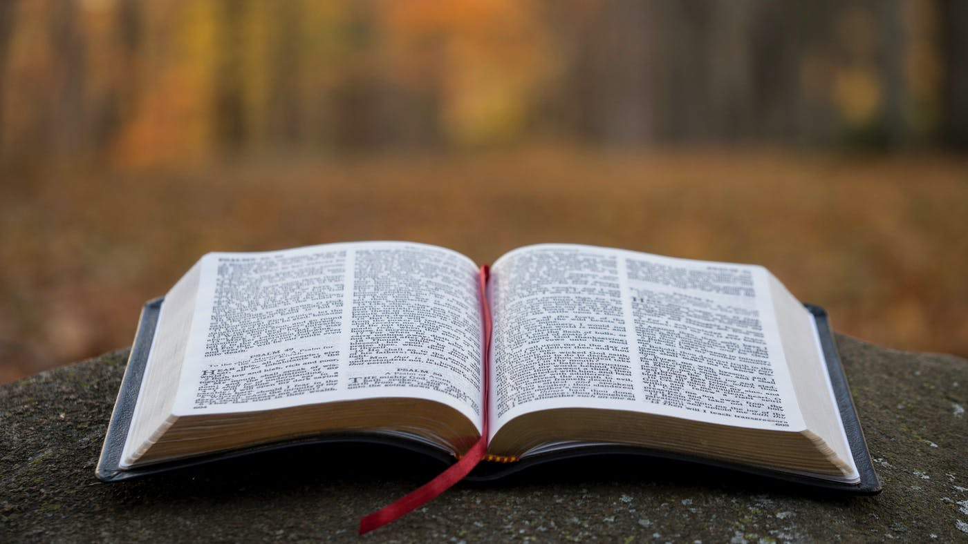
1 Timothée 1 : 15
Verset à mémoriser
Notes:
4. Enseigner le verset à mémoriser
Ce moment est important, car nous avons gravé la parole même de Dieu dans l’esprit des enfants.
Introduction : Aujourd’hui, nous allons apprendre une petite partie de la Parole de Dieu, trouvée dans la Bible. Aujourd’hui, nous avons appris que Jésus a fait le voyage sur terre pour sauver tous les pécheurs, et c’est ce dont parle le verset d’aujourd’hui :
«… Jésus Christ est venu dans le monde pour sauver les pécheurs, dont je suis le premier. » (1 Timothée 1:15).

Slide 39
Jésus Christ est venu dans le monde
Verset à mémoriser
Notes:
Jésus Christ est venu dans le monde

Slide 40
pour sauver les pécheurs,
Verset à mémoriser
Notes:
pour sauver les pécheurs,

Slide 41
dont je suis le premier.
Verset à mémoriser
Notes:
dont je suis le premier.
Nous pouvons l’écrire sur une grande feuille de papier ou illustrer des parties du texte. Suivez toutes les instructions du manuel. N’oubliez pas que, dans ce matériel, vous avez les illustrations et les textes, prêts à être imprimés.
La section des versets à mémoriser peut être effectuée avant ou après la leçon.
Présentation : Affichez le verset de la Bible sous forme de visuel. Permettez à quelqu’un de le lire. Ensuite, cherchez-le dans la Bible et demandez à l’un des présents de le relire. Montrez qu’il est écrit dans la Bible.
Explication : Expliquez chaque partie du texte en détail afin que les étudiants puissent mieux le comprendre. « Le Christ a quitté le ciel et est venu mourir pour nous. Nous sommes tous pécheurs, même moi je suis pécheur. Je suis le premier. »
Application : « Comme vous le savez, nous sommes tous pécheurs et Jésus est venu pour nous sauver. Comme c’est merveilleux ! Jésus est mort pour moi et aussi pour vous parce que nous sommes pécheurs. Souvenez-vous de ce qu’est le péché ? « Le péché est toutes les mauvaises choses que nous disons et faisons. C’est pourquoi nous sommes loin de Dieu. » « Jésus est venu mourir ; et, grâce à lui, nous sommes maintenant enfants de Dieu. »
Répétition : Invitez les enfants à lire le texte en le répétant plusieurs fois. La répétition doit être joyeuse avec enthousiasme et compréhension. Suggestions de répétition : d’abord les hommes répéteront, puis les femmes ; puis toutes, puis les grandes, les moyennes, celles avec des chaussures, etc.

Slide 42
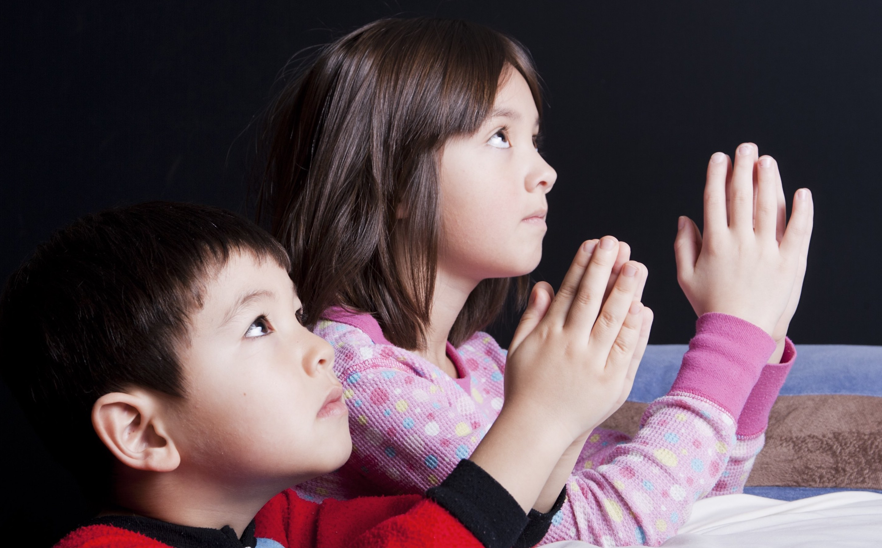
Moment de prière
Notes:
5. Moment de prière
Poursuivant le programme, sans faire de pause, maintenez le moment de prière.
A ce moment, nous nous consacrerons brièvement à l’enseignement de la prière. Comme c’est peut-être la première fois qu’ils prient, enseignez d’une manière simple et facile. Si le groupe d’enfants a déjà été présent dans d’autres campagnes d’évangélisation, alors nous éviterons cette étape.
Par exemple : Quel bon moment pour nous de prendre le temps de parler à Dieu ! Quand nous voulons parler à Dieu, nous pouvons le faire parce qu’il nous écoute toujours. Nous appelons cette prière.
Prier, c’est parler à Dieu comme à un ami. Ensemble, nous parlerons à Dieu aujourd’hui.
Prions. (N’oubliez pas de toujours parler au pluriel : « nous », y compris la gratitude et pour nous avoir toujours écoutés.) Nous pouvons enseigner une chanson pour nous préparer à ce moment. Dans l’hymne pour enfants, vous trouverez la chanson intitulée « Le chant de prière » , ou « En attendant la prière ».

Slide 43
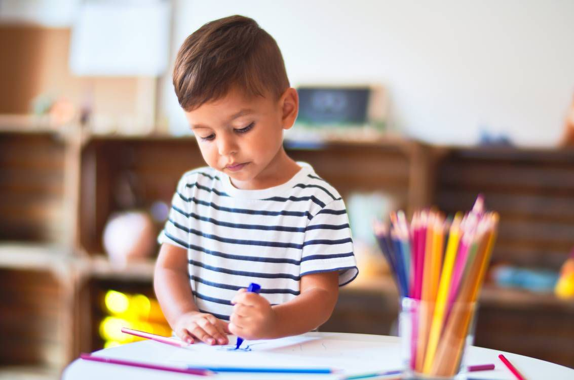
Activités
Notes:
6. Activités
Enfants de 8 ans et plus :
1. Illustrez ce que Dieu a fait pour nous en dessinant une image.
2. Lisez attentivement le texte de Jean 3:16, puis illustrez chaque partie du texte, complétant ainsi l’image. «Car Dieu a tant aimé le monde qu’il a donné son Fils unique, afin que quiconque croit en lui ne périsse point, mais qu’il ait la vie éternelle. » Jean 3:16.
Enfants de 0 à 7 ans : Coloriez le dessin.

Slide 44
Jésus est allé me préparer une place
Sujet suivant :
Notes:
Sujet suivant : Jésus est allé me préparer une place

